Slide 1
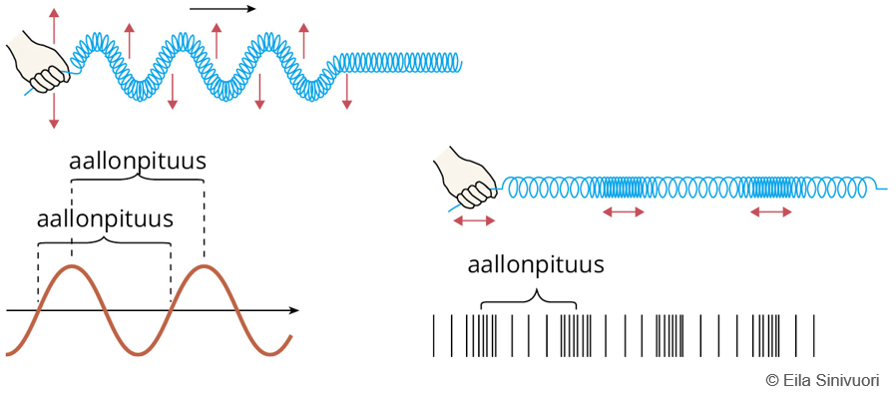
Aaltoliike
Aaltoliike voi olla poikittaista tai pitkittäistä.
Aallonpituus on kahden samanlaisen vaiheen välimatka.
Aalto kuljettaa energiaa. Se ei kuljeta väliainetta.
Ilmiö 7-9 Fysiikka
© Lehto, Salonen, Maalampi

